Slide 1
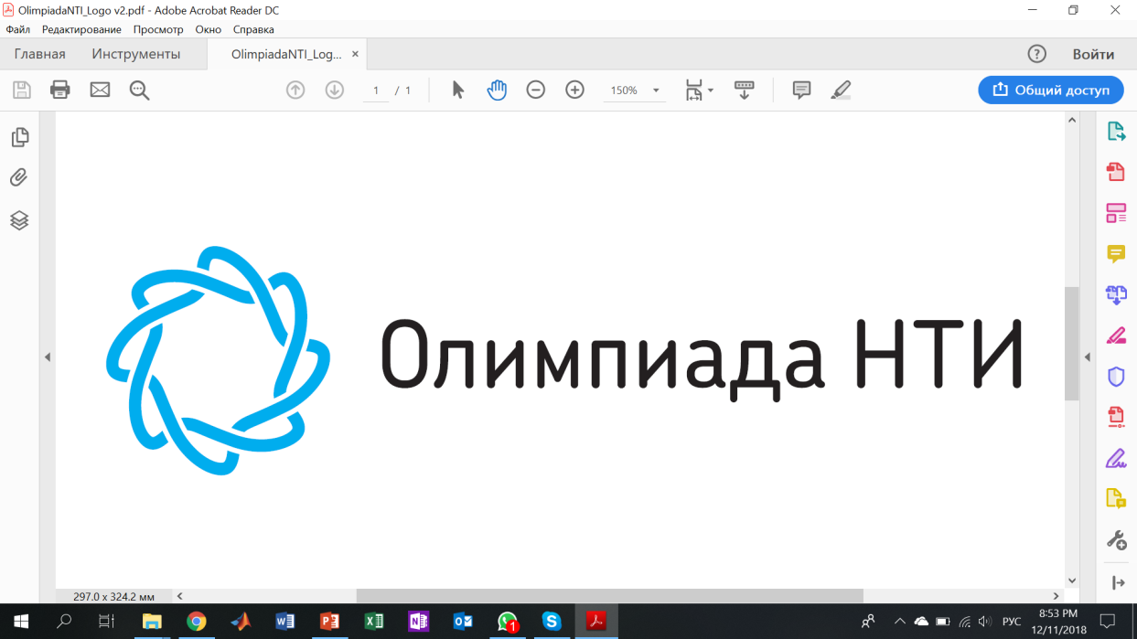
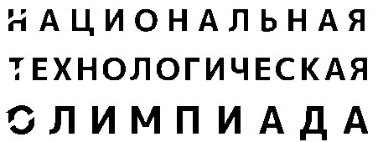
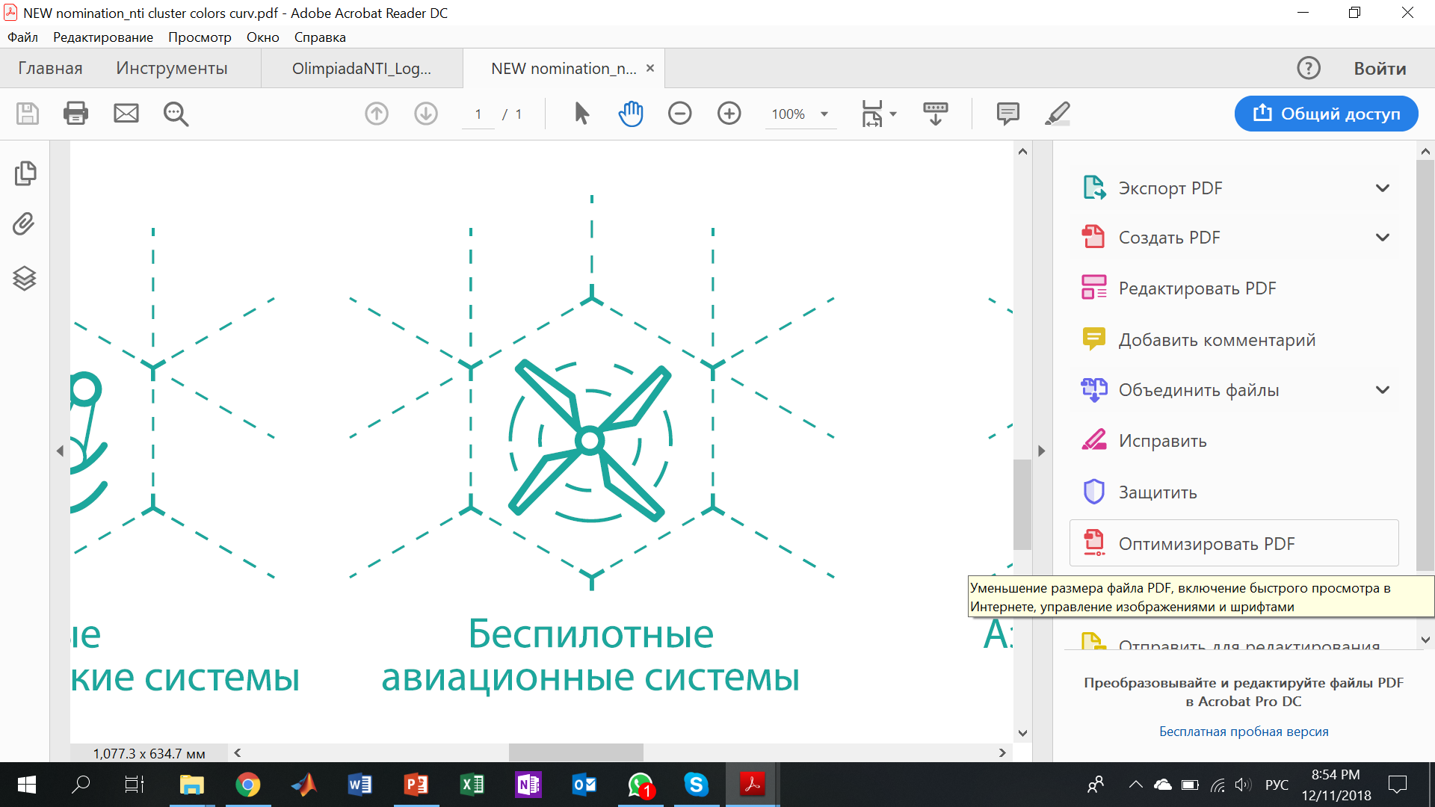
Задача №3 Органы управления, режим стабилизации БВС в горизонтальном полете
Разработчик задачи:
Отдел Автоматизации Экспериментов института №3 МАИ

Slide 2
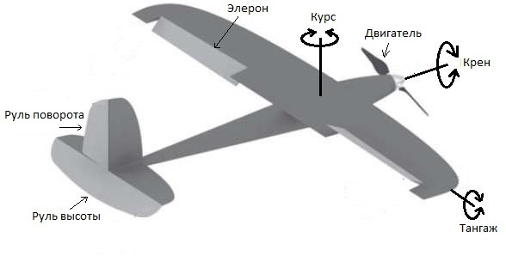
Описание задачи
Задача №3 – Описание задачи
Для обеспечения управляемого полёта БВС самолетного типа оснащён множеством систем (органов) управления:
руль высоты для разворота по тангажу;
руль поворота для осуществления разворота по курсу;
элероны для разворота по углу крена;
двигатель для изменения скорости полёта.
Для эффективного управления полётом требуется одновременное управление всеми этими системами.
2/12

Slide 3
Постановка задачи и критерии оценки
Задача №3 – Постановка задачи
Формулировка задачи:
Ознакомьтесь с органами управления летательного аппарата: двигателем, элеронами, рулём высоты и рулём направления. Напишите программу на esp32 (фреймворк Arduino), реализующую режим стабилизации по двум каналам (тангаж, крен).
Требуется реализовать:
Автоматическое отклонение органов управления для компенсации угла тангажа БВС;
Автоматическое отклонение органов управления для компенсации угла крена БВС;
Управление заданными положениями органов управления.
Выходные данные: программа на esp32 (фреймворк Arduino), реализующая режим стабилизации БВС в горизонтальном полете по каналам крена и тангажа, с возможностью прямого управления.
Критерий оценивания:
Факт достижения БВС заданного режима полёта, а также реализацию функции прямого контроля органами управления оценивается организаторами на симуляторе и на полунатурном стенде.
За успешную реализацию режима для каждого канала начисляется 4 балла.
За успешную реализацию прямого управления органами управления БВС (руль высоты, руль направления, элероны) начисляется 2 балла.
Правильный ответ на вопрос по теории прибавляет 1 балл (всего 2 вопроса).
Время на выполнение без учёта тестовых вопросов = 90 мин
3/12

Slide 4
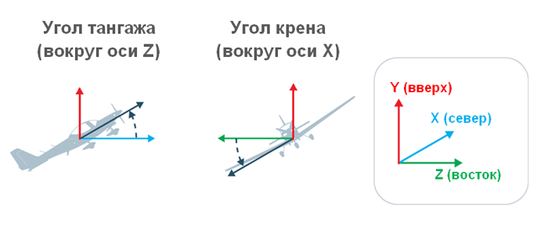
Углы ориентации БВС
Задача №3 – Теоретическая справка
Угол тангажа – угол между продольной осью БВС и плоскостью горизонта. При положительном угле тангажа «нос» БВС поднимается вверх.
Угол крена – угол отклонения плоскости симметрии БВС от вертикального положения. При положительном крене поднимается левое крыло.
4/12

Slide 5
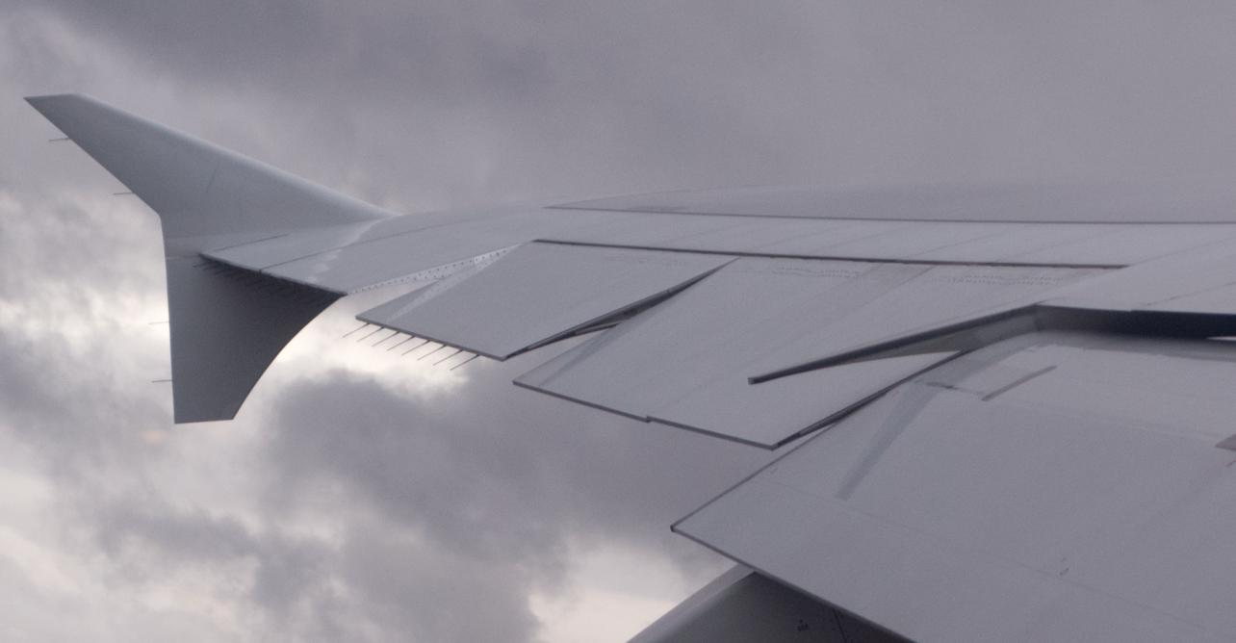
Элероны
Задача №3 – Теоретическая справка
Элероны – симметрично расположенные подвижные части крыльев БВС, служащие для поворотов его вокруг продольной оси.
Для разворота по крену элероны на крыльях отклоняются дифференциально, то есть в противоположные стороны. При этом подъёмная сила у крыла с опущенным элероном увеличивается, а у крыла с поднятым элероном – уменьшается. В результате возникает момент силы, разворачивающий БВС вокруг его продольной оси.
Как вы уже знаете, при наличии угла крена происходит проекция подъёмной силы на боковую ось БВС, в результате чего он начинает разворот по курсу с радиусом:
- угол крена
Таким образом, отклонение элеронов влечёт за собой курсовой разворот БВС.
5/12

Slide 6
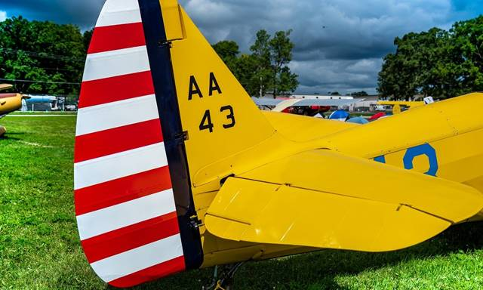
Руль высоты
Задача №3 – Теоретическая справка
Руль высоты – часть хвостового оперения БЛА, отвечающая за его вращение вокруг поперечной оси.
Для набора высоты БЛА требуется развернуться на положительный угол тангажа. Но на самом деле, подъёмная сила зависит не от угла тангажа, а от угла атаки – угла между продольной осью БЛА и направлением скорости воздушного потока (углом наклона траектории).
Таким образом, управление по высоте при помощи руля высоты не всегда возможно. В некоторых случаях (при недостаточной скорости полёта), большое отклонение руля высоты может привести к сваливанию БЛА.
6/12

Slide 7
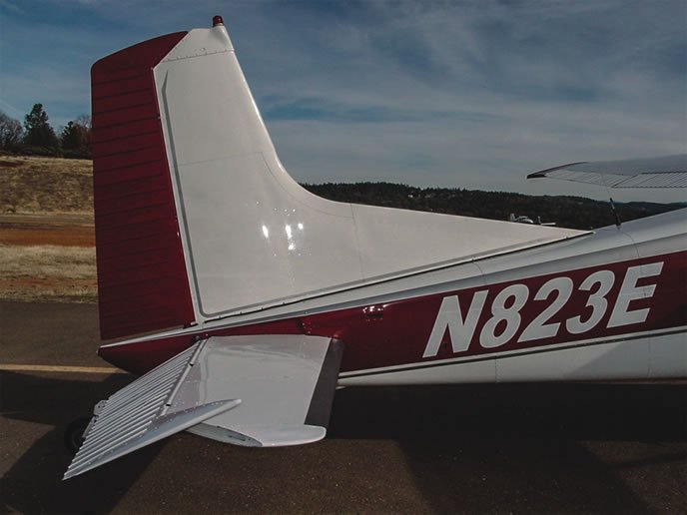
Руль направления
Задача №3 – Теоретическая справка
Руль направления – часть хвостового оперения БЛА, отвечающая за его вращение вокруг вертикальной оси.
При низких скоростях полёта руль направления используется в основном для стабилизации направления полёта БЛА. Однако на больших скоростях (в частности, сверхзвуковых) радиус курсового разворота может оказаться настолько большим, что разворот по курсу можно осуществить только при помощи руля направления.
При отклонении руля направления вправо, нос самолёта тоже отклоняется вправо.
7/12

Slide 8
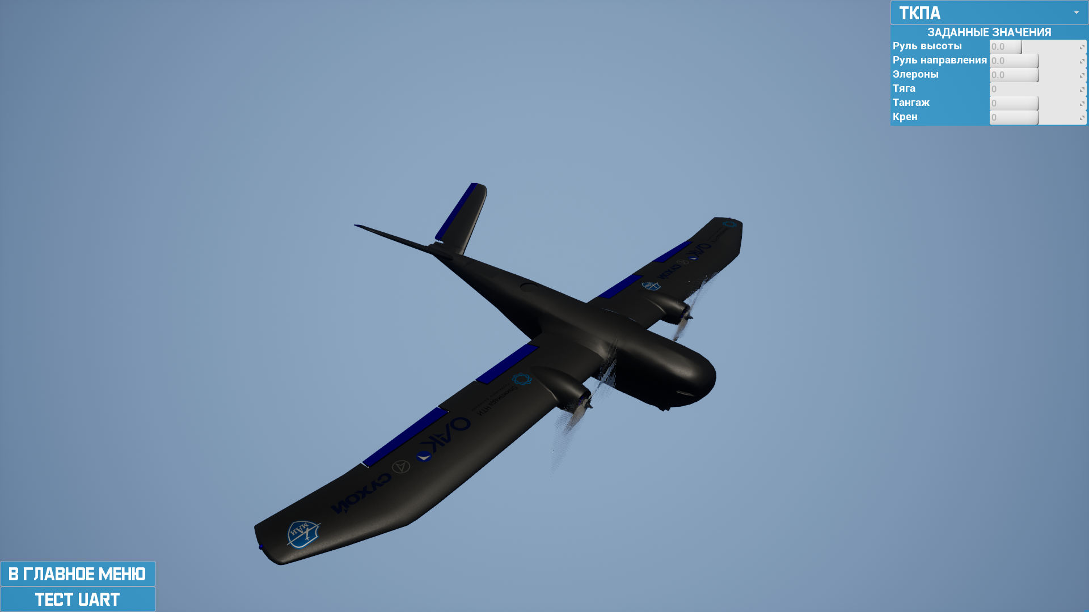
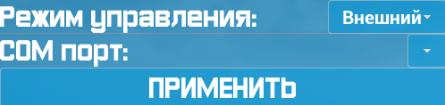

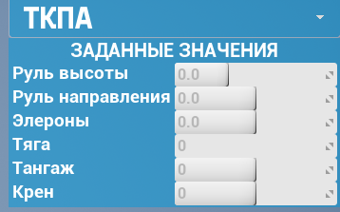
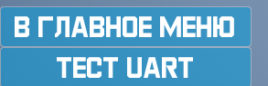
Средства отладки задачи
Задача №3 – Теоретическая справка
В ввиду ограничения количества стендов ПНМ участникам будет предоставлен специальный режим работы симулятора UAViant - ТКПА (Техническая контрольно-проверочная аппаратура) позволяет передавать заданные значения сигналов и получает с esp32 структуру с RC сигналами для моделирования поведения органов управления БВС.
ТКПА позволяет имитировать с симулятора текущие углы ориентации БВС (Тангаж, крен) и визуализирует положение управляющих поверхностей, что позволяет предварительно выполнить отладку режимов.(До имитации на стенде)
При финальной имитации на стенде, участником будет необходимо поменять в предоставленном шаблоне источник измерительных систем ( с симулятора на ИИС самолета)
,сделать это можно, закомментировав директиву #define SIM.
8/12

Slide 9
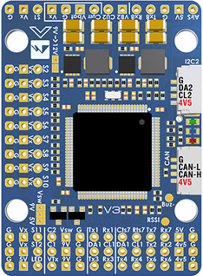
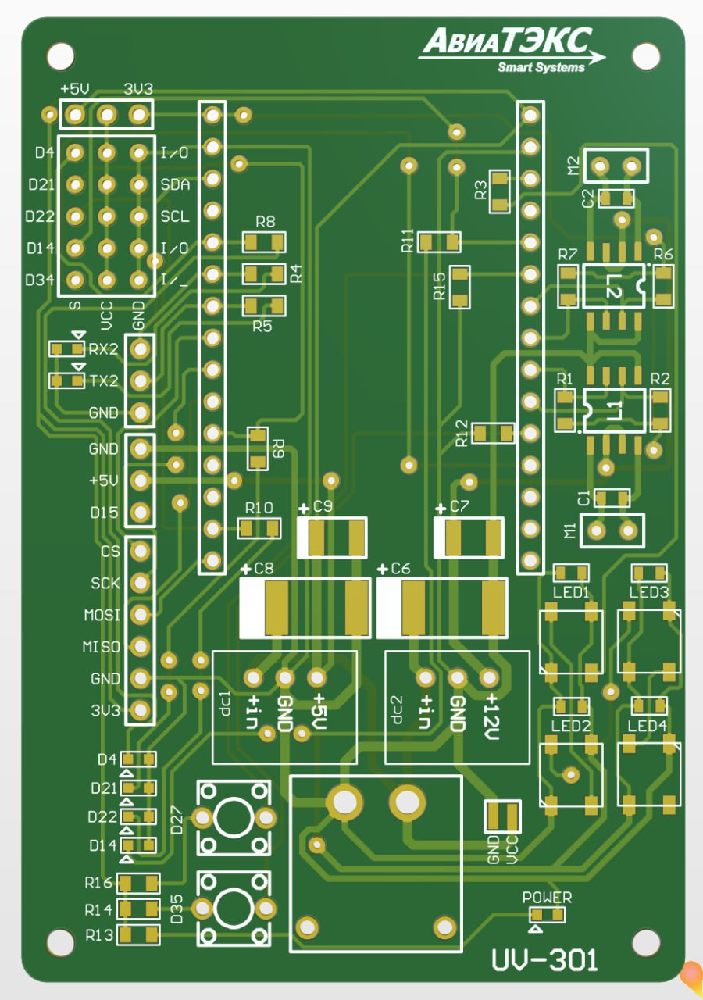
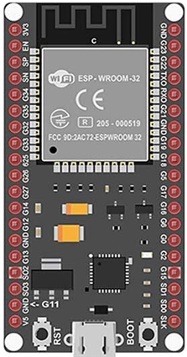
Стенд ПНМ Управление органами управления БВС
Задача №3 – Теоретическая справка
Заданные управляющие воздействия, при имитации на стенде передаются на автопилот системы Ardupilot (Matek F405) по протоколу mavlink. ESP32 переопределяет команды радиоуправления (RC) автопилота системы Ardupilot, который в свою очередь управляет сервомашинками.
Esp32 в свою очередь получает от Ardupilot текущую угловую ориентацию БВС (Тангаж,Крен)
При верификации решения, будет необходимо применить свои алгоритмы на стенде ПНМ.
Servo RC
Orientation
UART
Ardupilot
esp32
9/12

Slide 10
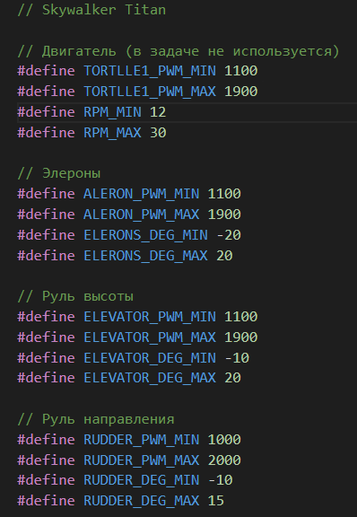
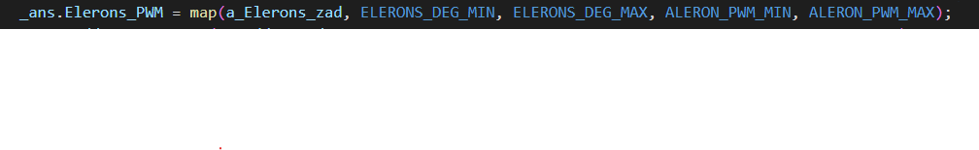
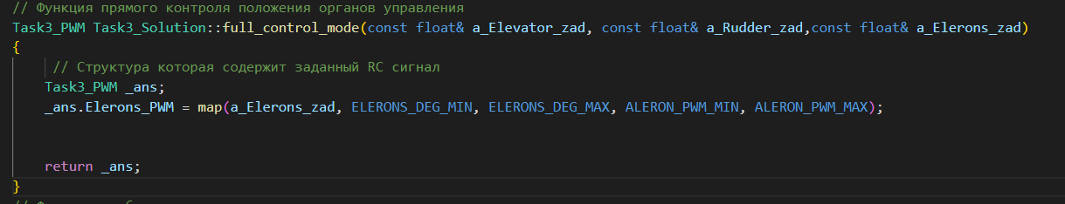
Заданные значения рулевых поверхностей
Задача №3 – Теоретическая справка
Участникам сначала рекомендуется реализовать функцию прямого контроля управляющих поверхностей (кроме двигателя), для этого необходимо ознакомиться с файлом PWM_config.h, который находится в папке include в предоставленном шаблоне. Файл содержит в себе максимальные и минимальные положения органов управления и соответствующий им RC сигнал.
Для перевода из градусов в RC сигнал необходимо использовать функцию map()
Архитектурно, данный функционал лучше всего реализовывать в теле функции шаблона –
full_control_mode(const float& a_Elevator_zad, const float& a_Rudder_zad,const float& a_Elerons_zad)
10/12

Slide 11
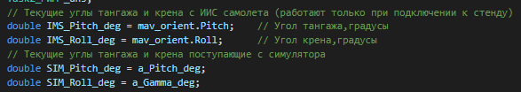
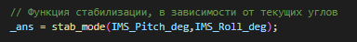
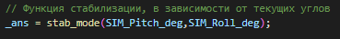
Режим стабилизации БВС
Задача №3 – Теоретическая справка
Реализовывать режим стабилизации лучше всего в теле функции stab_mode(double Pitch, double Roll).
В данном шаблоне при отладке на симуляторе необходимо использовать углы ориентации приходящие с самого симулятора – SIM_Pitch_deg, SIM_Roll_deg, при финальной проверке на стенде необходимо использовать углы поступающие информационно измерительной системы стенда ПНМ – IMS_Pitch_deg, IMS_Roll_deg
Архитектурно правильным в данном случае будет использовать функцию для быстрой перестановки источников углов
11/12

Slide 12
Алгоритм решения
Задача №3 – Декомпозиция задачи
Написать функцию прямого управления положением органов управления, отладить при помощи симулятора.
Показать организатору, применить на стенде ПНМ.
Написать функцию стабилизации полета по каналу тангажа и крена, отладить при помощи симулятора.
Показать организатору, применить на стенде ПНМ.
12/12

